Slide 1
以终为始 顶峰相见
《化学通关秘籍》

Slide 2
各位小伙伴，
三年化学之旅即将到站啦！我们见过沉淀生成，看过颜色变化，配平过无数方程式，早就练就一身本领。
进了考场就放轻松，题目再难也只是一道题而已。碰到卡壳的题，果断“暂时分离”，先把容易的分数全部拿下；书写答案多留心，别让粗心这个小“杂质”拉低成绩。
练就此秘籍——答题灵感不断，分数一路飙升！

Slide 3
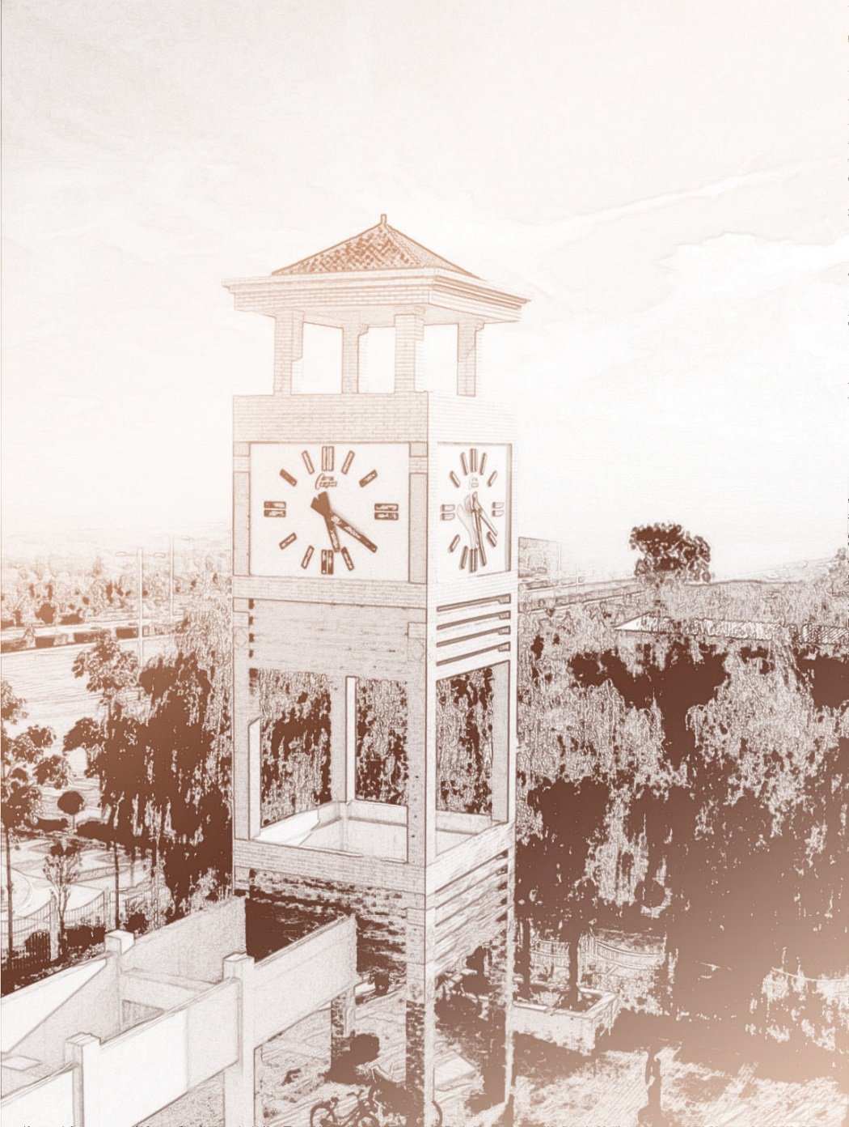

一、基本策略及时间分配
二、化学答题策略与技巧
三、化学答题规范
四、重点提醒

Slide 4

一.基本策略及时间分配
1. 先易后难；较易题阅读1-2遍拿满分；较难题阅读2-3遍后还没有任何思路就放弃。
2. 审题是“审”而不是“看”，边审题边做标记。
选择题做完后一般不要轻易更改答案。
3. 填空及简答题不要留空，不会做也要碰运气填满。
4. 一份试卷中各题的分值不一样，要学会看分数花时间，切忌被某个难题缠住而费时太多。要做到遇难不乱，遇新不慌，沉着应战。
5. 若出现思路混乱无头绪时就停下笔，深呼吸并调整一两秒。

Slide 5
一.基本策略及时间分配
题型 |  | 分配时间 | 说明
选择题‌ |  | 20-30分钟 (1-2分钟/题） | 答题时应仔细审题，注意“正确”、“错误”等关键词，并善用排除法等技巧快速作答。‌‌‌
非 选 择 题‌ | 实验题‌ | 11-12分钟‌ | 通常较为综合复杂，涉及操作、现象与分析。
 | 化学反应原理题‌ | ‌11-13分钟 | 涵盖热化学、电化学、化学平衡等内容，需要逻辑推导和计算。
 | 工艺流程题 | 11-12分钟‌ | 这些题目往往信息量大，需要从流程或结构中提取信息并应用知识。‌‌‌
 | 有机合成题 | 11-13分钟‌ | 这些题目往往涉及有机物命名，官能团名称，反应方程式，反应类型，同分异构体、有机合成路径等

Slide 6
二.化学答题策略与技巧
1. 选择题攻略——开考后至完成选择题20-30min，不要盲目赶时间，不要时间多了慌乱。
（1）看清题中条件，试题要求，不要答非所问，圈出关键词语：
正确、不正确，符合、不符合，从大到小，由高到低、一定、可能，最佳、最省，什么条件下正确或不正确等。
（2）多用排除法，找硬伤（尤其要做好前5道小题、N_{A}、实验仪器、元素周期律等）
估计正面解答耗时，较短时间找不到思路，或有思路但计算和推断耗时，可以先看完所有选项，估计某一个选项一定符合条件的，就选它（有时利用选项提供的信息，可帮助答题，验证）。
高手不是比谁会的多，而是比谁错的少！

Slide 7
1 | 化学与生活 | 有利于自然，符合性质，
2 | 化学用语 | 电子式、结构式（注意夹角）、模型、命名、核素
3 | N_{A} | 标准状况（g），可逆，过量少量，
4 | 实验设计 | 注重教材实验，物质检验
5 | 离子方程式 | 符合事实，守恒，拆不拆，量的多少（记住常考的离子反应）
6 | 周期律 | 金属性+非金属性，氢键，稳定性，正面耗时就投机取巧反面来
7 | 装置判断 | 制-除-收-吸
8 | 表格实验 | 实验操作顺序、用量、条件控制、现象观察等
9 | 有机物性质 | 共面，加H₂，和Br₂，和NaOH反应，反应类型
10 | 电化学 | 环境（酸、碱、熔融固态电解质），电子不下水，放与充、阴与阳，正与负说反，得和失
11 | 反应机理 | 催化剂、断键、价态、能量等
12 | 流程实验 | 氧化/还原，
13 | 晶胞结构等 | 分数坐标、投影图等
14 | aq中的离子平衡 | 特殊点、斜率、截距、K计算等

Slide 8
二.化学答题策略与技巧
1. 选择题攻略——开考后至完成选择题20-25min，不要盲目赶时间，不要时间多了慌乱。
（3）N_{A}避坑指南：
状态 | 常考物质
固态 | 冰醋酸、SO₃、17个碳及以上的烃
液态 | HF、NO₂、H₂O、H₂O₂、Br₂、CCl₄、溴、氯仿、二氯甲烷、苯、二硫化碳、乙醇； 碳原子数大于4而小于等于16的烃（新戊烷除外）
气态 | 常见有机物中碳原子数小于等于4的烃、新戊烷、CH₃Cl、甲醛等
✮已知浓度，是否指明体积；可逆过程，如弱电解质电离、合成氨、NO₂、结构简式中共价键数目计算、白磷、二氧化硅、苯、过氧化钠等特殊结构。

Slide 9
二.化学答题策略与技巧
1. 选择题攻略——开考后至完成选择题20-25min，不要盲目赶时间，不要时间多了慌乱。
（3）离子方程式与离子共存的正误判断：
判断是否符合客观事实（看存在形态、价态）
判断用量和顺序、拆分、守恒。
强训时考过的硫酸铅沉淀、硫酸铝与氢氧化钡反应沉淀最大、亚铁离子检验、银氨溶液、氢氧化铝不溶于氨水、次氯酸钠溶液通入少量二氧化硫、铜作电极电解时的阳极反应、酚羟基与碳酸钠、过氧化钠与水反应系数、卤素的亚铁盐与卤素反应等。

Slide 10
二.化学答题策略与技巧
2. 工艺流程题攻略
根据自己平时的习惯答题，并把答案写在答题卡的规定范围之内，否则扫描不到。
要求既快又准。绕开那些看了2遍都没有感觉和思路的题目。
（1）.核心任务阅读题干找到任务目标。
从原料走向产品,相关的留下,无关的除去.一切操作只为产品。
（2）.细读----问什么，看什么。
根据问题审题、分析环节目的、根据目的获取答案；遇到答不出的问题再反复读题，从题中找出联系。
（3）.精读----深刻分析。
根据题中流程写出“物流去向”，结合计算、分析搞转化关系。
（4）.规范表达（书写离子方程式还是化学方程式等）

Slide 11
二.化学答题策略与技巧
2. 工艺流程题攻略——答题技巧
Ⅰ、明确题目目的是制什么物质，从题干或问题中获取有用信息，了解产品的性质。
Ⅱ、寻找在制备过程中所需的原料，理清主要的化学反应方程式或制备原理，从中了解流程图。
Ⅲ、注意外界条件对工艺流程的影响。(如压强、温度等)
主要2个方面：(ⅰ)对反应速率有何影响？
(ⅱ)对转化率有何影响？

Slide 12
二.化学答题策略与技巧
2. 工艺流程题攻略——答题技巧
试题如果提及反应物不能过量，一般情况过量的反应物会发生副反应等原因，造成产率下降等。
反应物过量类：
反应温度类：
反应温度过高。通常需要比对以下几种情况，如副反应发生（反应物分解、发生其他反应）、降低气体对液体溶解度、挥发等。
反应需要低温。通常需要比对以下几种情况，如防止反应温度过高、增大气体对溶液溶解度等。

Slide 13
二.化学答题策略与技巧
3. 实验题答题策略
首先要搞清楚实验目的，把实验目的与装置和操作相联系，找出涉及的化学原理、化学反应或物质的性质等，然后根据问题依次解答即可。
（1）在选好实验装置的连接顺序后，要再次确认每一个装置的作用，检查是否有遗漏的问题。注意防氧化、防潮解、防水解、防倒吸、防污染、防损失等。
（2）答实验操作一定要严密、规范，步骤合理。
（3）描述实验现象不指名道姓，要全面，要“陆、海、空（即固、液、气）”全方位进行。避免简单化。
（4）方程式书写一定要规范。（5）用什么分离方法一定要反复思考。
（6）原因分析的问答题：可结合题目条件信息。（7）多步反应的计算中先列式再计算

Slide 14
二.化学答题策略与技巧
4. 原理综合题答题策略
（1）看清条件。等温等压还是等温等容？体积是不是1L？吸热反应还是放热反应？正反应还是逆反应？
（2）坚持“平衡三步曲”列式、计算。多重平衡体系要用好守恒法。
（3）弄清楚图像或坐标的含义
转化率（任意时刻的转化率还是平衡转化率）、产率、含量。
（4）把握问答题的答题方向
是什么外界条件的影响？
是反应速率的影响？ 还是平衡移动的影响？ 还是催化活性的影响？
还是浓度、温度、压强、催化剂的影响？ 还是副反应的影响？

Slide 15
二.化学答题策略与技巧
5. 有机合成题答题策略
设计问题常涉及官能团名称或符号、物质的命名、结构简式、同分异构体判断、化学方程式书写、反应条件、反应类型、空间结构及有关合成路线等。
1、熟练基本反应方程式、反应条件、反应类型。
2、熟悉常见的合成路线与有机信息题。
3、至于出现情境信息时，一般采用模仿迁移的方法与所学知识融合在一起使用。推理思路可采用顺推、逆推、中间向两边推、多法结合推断。
要保证有时间做完有机题：因为有机题最容易得满分、得高分。

Slide 16
三.化学答题规范
评分原则与卷面要求
‌白纸黑字原则‌：答题卡上写了的才有分，没写的就没有，评卷只认定答题卡上的内容信息 ‌‌‌
‌清晰可辨原则‌：字迹不一定要漂亮，但必须十分清晰，过分潦草或难以辨认的内容视为 0 分 。
  修改答案时改动要坚决清楚，避免由 A 改 B 又改 D 导致无法辨认 。
  客观题填涂要规范，避免将“正确”涂成“错误”，主观题尽量用 0.5mm 黑色签字笔书写 ‌‌‌
‌不许越线原则‌：答题内容不得超出答题卡标出的界限，否则扫描切割时会造成内容缺失而失分 ‌‌‌
‌化学用语规范化‌：专用名词出现错别字要扣分，方程式未配平、条件错误或不全均不给分 。‌‌‌

Slide 17
三.化学答题规范
化学用语与书写细节
‌符号与方程式书写‌：
区分使用"="、"⇌"、"→"，如弱电解质电离、水解、酯化用"⇌"，有机反应常用"→" 。
反应条件必须写正确 。
热化学方程式需注明物质聚集状态及反应热"+/−"，单位为 kJ·mol⁻¹ 。‌‌‌
2. 单位与数值规范‌：
有单位的物理量必须写字母单位（如 g、mol/L），无单位的（如相对分子质量）切勿乱加 。
计算题注意有效数字保留，题中有隐性要求时需严格遵守 。
溶解度单位为 g，摩尔质量单位为 g·mol⁻¹，物质的量浓度符号为 c(HCl) 而非 [HCl] 。

Slide 18
三.化学答题规范
化学用语与书写细节
3. 名称与状态区分‌：
题目要求写“名称”时用汉字，要求写“分子式”或“结构简式”时用符号，不可混用 。
注意物质状态，如标况下 SO₃、己烷、苯等为液态或固态，不适用 22.4L·mol⁻¹ 。
区分液氯与氯水、液氨与氨水、液态氯化氢与盐酸等概念 。‌‌‌
4. 审题与逻辑‌：
排列顺序时明确“由大到小”或“由小到大”，电荷数与化合价勿混淆 。
选择题看清是选“正确”还是“错误”，实验现象描述要“陆、海、空”全方位观察 。

Slide 19
三.化学答题规范
常见题型答题模板
‌实验操作类‌：
‌测定 pH‌：将 pH 试纸放在表面皿上，用玻璃棒蘸取待测液点在试纸中央，对照比色卡读数 。
‌沉淀洗涤‌：加入蒸馏水至浸没沉淀，自然流下后重复 2～3 次 。
‌气密性检查‌：形成密闭体系→操作（微热或注水）→描述现象（气泡或液面差）→得出结论 。‌‌
‌原因解释类‌：
‌答题模板‌：采用“正说”（直接原因 + 根本目的）或“反说”（如果……就……）的方式 。
‌平衡移动‌：叙特点→变条件→定方向→得结论，如：温度升高平衡向吸热方向移动 。‌‌‌

Slide 20
三.化学答题规范
常见题型答题模板
‌化工流程类‌：
‌除杂与干燥‌：表述为“除去……中的……"或“除去气体中的水蒸气，防止……" 。
‌提高浸出率‌：措施包括搅拌、升高温度、延长浸出时间、增大气液接触面积等 。
‌控制 pH‌：调节 pH 使金属离子沉淀，试剂选用氧化物、碳酸盐或碱以避免引入新杂质 。
‌现象描述类‌：
‌全方位描述‌：溶液颜色变化、沉淀生成、气体产生、固体溶解等需全面提及，不可遗漏 。
‌示例‌：铜与稀硝酸反应，需描述固体溶解、有无色气泡、溶液变蓝、烧瓶上方出现红棕色气体 ‌‌

Slide 21

考试前5分钟
四.重点提醒
检查是否有缺页、破损、漏印、重印、字迹模糊不清等情况，如有及时向监考老师报告，调换试卷。
浏览试卷，大致估计哪些题目熟悉易做，哪些题目生疏难做，作出判断。
可在心里对自己最感兴趣或最有把握的题做答案，以增添自信心。

Slide 22
考试中 泰然自若
四.重点提醒
仔细审卷，总共有几页，有几题，每题有几问，都要审清楚，防止答案写错地方，漏看题目，漏答一页。
认真审题，看清题目要求。比如做选择题，就要看清楚：是选正确的还是选不正确的
看清题目本身。读清读懂题目后才动笔，谨记“读题三遍，其义自现”，看准方向再行动。

Slide 23
考试中 泰然自若
四.重点提醒
化学卷为75分钟，先选择题控制在25～30分钟完成；接着其他每道大题9～12分钟（挑自己熟悉的空做，要有不能完成的心理准备）
要按平时解题习惯，选择题也是先熟悉的选项，后难的。
检查选择题填涂（尽量不要交卷前改答案）
若题难则按考查知识蒙，尤其比较大小和选项题绝不留空白。

Slide 24
特别提醒
四.重点提醒
答题卡的填涂要按平时解题习惯
画图时先用铅笔画，再用签字笔描
检查时发现有错，先在旁边（答题区内）另写，不要急于把以前的一笔画掉，更改后再删除。

Slide 25
祝 大 家
祝 大 家
考的全会 蒙的全对
分数满格 气场拉满 直接封神！

